Slide 1
Виртуальный конкурс «Лучшие практики наставничества».
Номинация «Командный дух»
Конкурсная работа: «Проект «Метаморфозы» - маленький шаг для формирования педагогического тандема и развитие профессиональных компетенций каждого педагога»
Выполнили:
Елена Павловна Дудина
Анастасия Фаилевна Шургая
МАОУ «СОШ №44» г. Перми
структурное подразделение детский сад
«Школа Рыцарей и Принцесс»

Slide 2
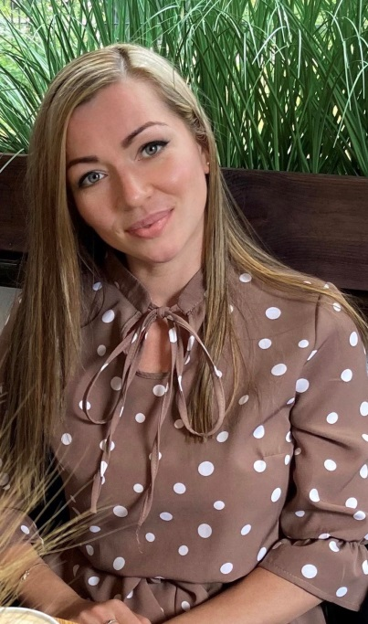
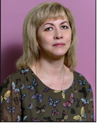
Группа №1
«Космическая»
«Школа Рыцарей и Принцесс»
Елена Павловна Дудина
Сертифицированный Монтессори – педагог,
воспитатель высшей квалификационной категории.
Приоритетное направление деятельности:
- Личностно – ориентированные, здоровьесберегающие технологии
Кредо:
Ребенок – это не сосуд, который нужно заполнить, а огонь, который нужно зажечь (восточная мудрость)
Анастасия Фаилевна Шургая
Воспитатель (соответствие занимаемой должности).
Приоритетное направление деятельности:
- развитие творческих способностей у детей. Через продуктивные виды деятельности.
Кредо:
«Чем больше мастерства в детской руке, тем умнее ребенок»
В. А. Сухомлинский
И каждая из нас осуществляла проекты в соответствии со своим приоритетным направлением педагогической деятельности…

Slide 3
Как все начиналось?
Во время подготовки к методическому объединению на тему «Экологическое воспитание в Монтессори-группе. Зона «Космос» возникла необходимость обновить среду материалами для расширения представлений о переработке и вторичном использовании отходов. Также была необходимость создать условия для проявления родительской инициативы.
Так родилась идея создать совместный познавательно-творческий проект
Как распределили роли?
При личной беседе мы обсудили сильные стороны каждого педагога и поняли, что отлично дополняем друг друга.

Slide 4
Сильные стороны педагогов
Е. П. Дудина:
опыт в написании проектов (теоретическая часть);
уверенное владение ИКТ;
активная работа в социальных сетях.
А.Ф. Шургая:
опыт ведения творческих мастер-классов, создание объемных фигур и инсталляций из разных материалов;
Развитые коммуникативные компетенции: успешное консультирование родителей по вопросам составления поделок, творчества в домашних условиях.

Slide 5
Миллион идей
из ненужных вещей
Метаморфозы

Slide 6
Участники
Дети, родители, воспитатели
Группы Космическая
Вид проекта
познавательно – творческий,
краткосрочный
Проблема
недостаточное понимание
дошкольниками проблемы переработки
и вторичного использования отходов

Slide 7
Практически каждый день мы выбрасываем пластиковые бутылки, одноразовую посуду, упаковки от продуктов, всевозможные коробки, трубочки, испорченные вещи...
И вряд ли задумываемся о том, что многое из этого может
получить новое применение, изменится, превратиться во что то другое (метаморфозы).
Мы можем дать им вторую жизнь, приспосабливая под что-то ещё - как правило, более креативное и необходимое.
Актуальность

Slide 8
Привлечение внимания детей и родителей к повторному использованию ненужных вещей, тем самым воспитание у детей экологически правильного поведения в родном городе
Цель

Slide 9
Познакомить с понятием «метаморфозы».
Дать детям представление о видах бытовых отходов и их свойствах.
Способствовать творческому усвоению знаний: научить правильно распоряжаться тем, что становится ненужным, давать вторую жизнь ненужным вещам.
Развивать умение делать выводы и применять добытые знания и навыки в жизни.
Формировать детско-родительские отношения в духе воспитания интереса и экологически правильного поведения в природе.
Дать возможность родителям принять участие в педагогическом процессе работы группы, обогащая детско-родительские отношения опытом совместной творческой деятельности.
Основные
Задачи

Slide 10
Чтобы сохранить дом и окружающую среду чистыми и красивыми, необходимо правильно распоряжаться теми вещами, которые становятся ненужными. Иногда таким вещам можно найти применение.
Гипотеза

Slide 11
повышение уровня экологической воспитанности;
повышение уровня знаний детей о вторичном использовании бытового мусора и его переработке;
семейные творческие проекты – поделки;
выставка семейного и группового творчества
Ожидаемые
результаты

Slide 12
Форма работы | Участники | Ответственный
Подготовительный этап
Подбор художественной литературы: «Нет места мусору», «Сказка про хранилище – окаянище», «Сказка про то, как Чистота Мусор победила»; подбор иллюстраций на темы: «Разновидность мусора», «Мусор вокруг нас»; «Какие поделки можно сделать из мусора» сбор ненужных вещей в группе Вовлечение родителей в творческий процесс работы с детьми, укрепление заинтересованности в сотрудничестве с детским садом (социальные сети). | Дети, воспитатели |  | Е. П. Дудина А. Ф. Шургая А.Ф. Шургая Е.П. Дудина
Основной этап
Дидактический круг «Беседа о мусоре, и о том, что можно сделать, чтобы мусора стало меньше» Дидактический круг «Что такое метаморфозы?!» Чтение художественной литературы «Нет места мусору» Рассматривание и обсуждение иллюстраций «Мусор вокруг нас» Художественное творчество (совместная деятельность) «Вторая жизнь ненужным вещам» Взаимодействие с семьями воспитанников: Изготовление поделок по теме «Миллионы идей из ненужных вещей» . Оформление выставки в группе. | Дети, воспитатели Дети, воспитатели, родители |  | Е.П. Дудина А.Ф. Шургая
Заключительный этап
Выставка творческих работ детей. Выставка семейных творческих проектов. Фотоотчет выставки творческих работ. | Дети, воспитатели, родители.
План
реализации
проекта

Slide 13
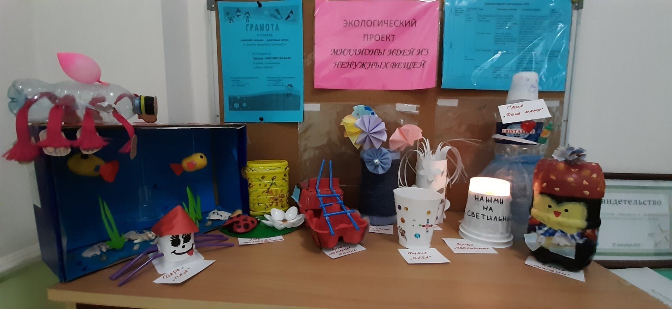
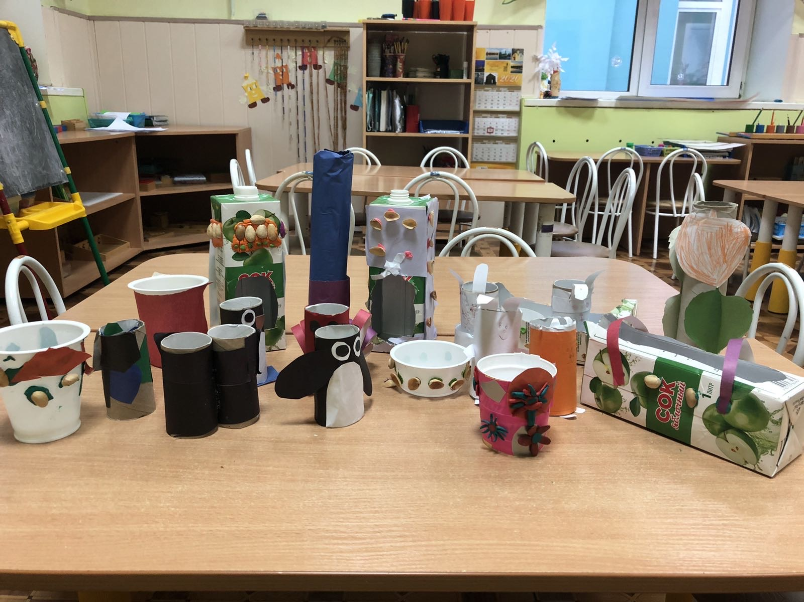
Что из этого получилось?
Выставка
творческих
работ детей
группы
Выставка
семейных
творческих
проектов.

Slide 14
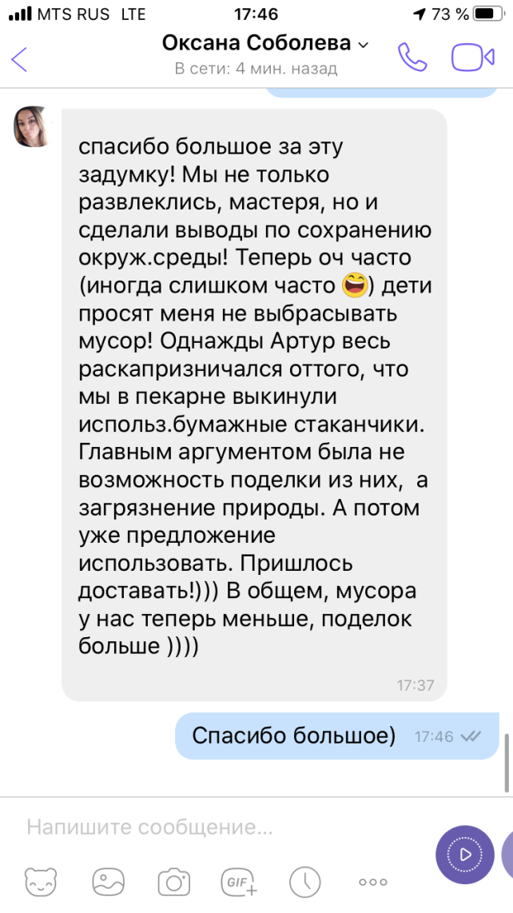
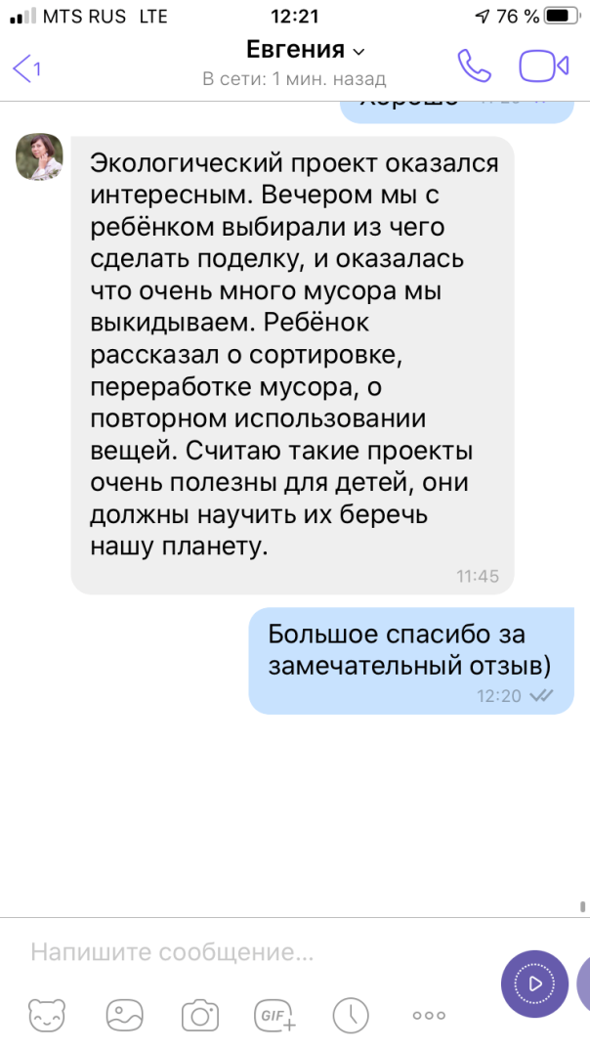
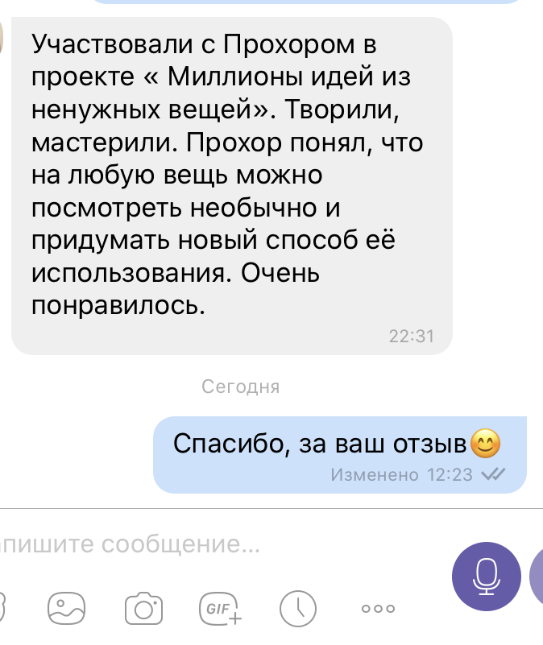
Отзывы
родителей

Slide 15
Каждый человек может сделать многое для сохранения чистоты в доме и улучшения экологии окружающей среды.
Для этого всего лишь необходимо правильно распоряжаться теми вещами, которые становятся ненужными!!!

Slide 16
И так…
Проект был реализован
на 100%
В заключении хотелось сделать выводы:
Наша команда эффективно работает в тандеме, основываясь на партнерских отношениях.
Каждая из нас взяла на себя роль как наставника, так и ученика, что помогло в развитии личностных качеств и профессиональных компетенций.
в ходе реализации проекта педагоги получили новые навыки и умения, что стало толчком к развитию и повышению квалификации каждого.
В ходе эффективного взаимодействия были найдены точки роста, на которые в процессе дальнейшей профессиональной деятельности каждый педагог обратит особое внимание.
Эти точки роста были зафиксированы в индивидуальном образовательном маршруте профессионального развития педагога в зоне ближайшего развития.

Slide 17
Кто, дело сделав, ждет совета, Тому не впрок ни то, ни это, А кто заране все обсудит, Тот в дураках потом не будет.
Себастьян Брант
Время довольно длинно для того, кто им пользуется; кто трудится и кто мыслит, тот расширяет его пределы.
Вольтер

Slide 18
Спасибо за внимание

